Slide 1
Etude d’accès à l’eau potable
Pascal Brochart
Juillet 2024

Slide 2
Contexte
Réaliser une étude d’accès à l’eau potable pour l'ONG DWFA
L’objectif ambitieux est de donner l’accès à l’eau potable pour tout le monde
Création de services d’accès à l’eau potable
Modernisation de services d’accès à l’eau déjà existants
Consulting auprès d’administrations concernant les politiques d’accès à l’eau
Des financements pourront être accordés par un bailleur de fonds ET permettent des investissements dans les pays où il sera jugé nécessaire

Slide 3

préparation des données
Des changements de types ont été effectués (Texte, Nombre décimal…)
Suppression de lignes dont le pays n’est pas référencé dans la table région
Suppression de LA granularité H/F dont les données NE SONT PAS Traitées ici
Pivotement des données pour le calcul du taux de population urbaine

Slide 4
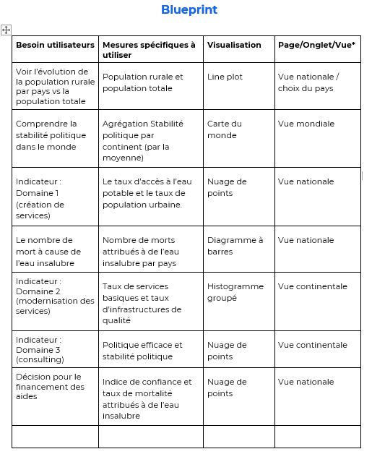

Slide 5
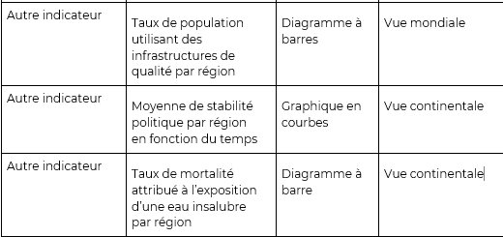

Slide 6
Justification de l’outil de visualisation
Besoin d’un outil de Dashboard spécialisé et utilisé massivement en entreprise
Les graphiques doivent être dynamiques et variés
Gestion de droits d’utilisateurs pour l’accès aux différentes vues
Outil évolutif et compatible avec beaucoup de BASE DE Données, Type de fichiers…
Power BI est l’outil retenu pour cette étude

Slide 7
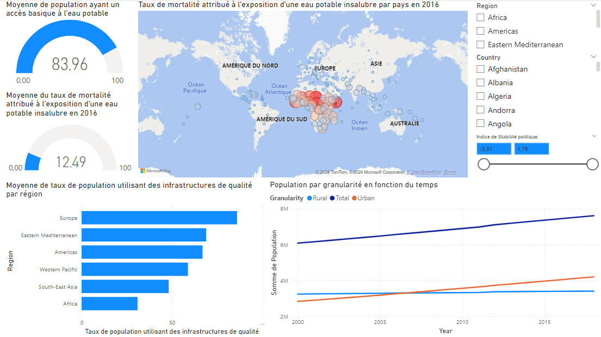
Vue mondiale

Slide 8
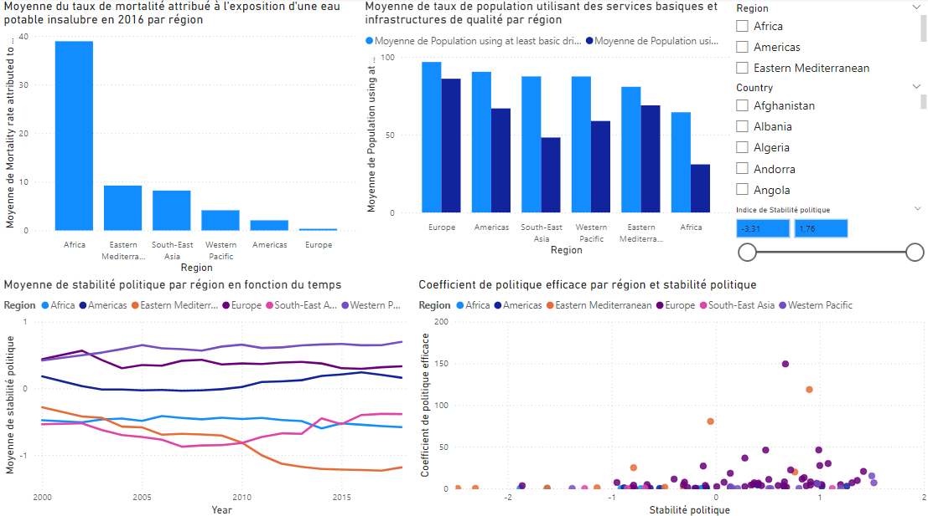
Vue continentale

Slide 9
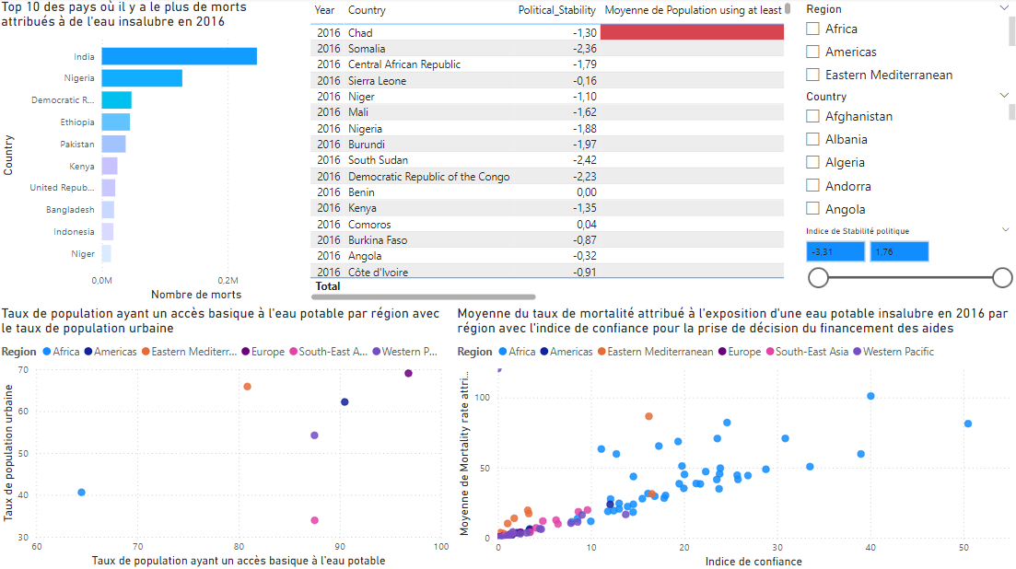
Vue nationale

Slide 10
RECOMMANDATIONS
Taux de mortalité faible mais une concentration de bulles rouges dans le continent africain visible dans la vue mondiale
La vue continentale révèle un Taux de mortalité très élevé pour l'Afrique et des taux d’accès à l’eau inférieure aux autres continents
Les pays les plus en touchés en corrélation avec l’indice de confiance sont:
Sierra Léone
Chad
Benin
Comores
Niger

